Slide 1
Práctica 3: Problema del Viajante de Comercio
Miguel Ángel Campos Cubillas
Alejandro Pinel Martínez
Guillermo Palomino Sánchez
Pablo Lombardero Ros
Nikita Stetskiy

Slide 2
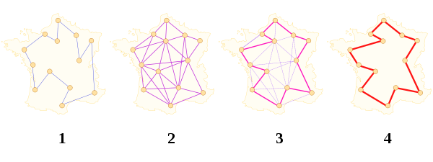
Problema
El problema del viajante consiste en encontrar la ruta más corta que debe llevar a cabo un vendedor que, comenzando por un ciudad de origen visite un determinado y preestablecido conjunto de ciudades y vuelva a la ciudad original, con la restricción de que por cada ciudad sólo pase una vez.

Slide 3
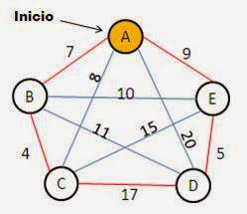
Algoritmo del Vecino más Cercano
Aplicamos una resolución de tipo Greedy básica, buscaremos en cada instante la ciudad más cercana a la actual y la añadiremos al conjunto de soluciones al mismo tiempo que la eliminamos del conjunto de candidatos.

Slide 4
Elementos del Algoritmo I
Conjunto de candidatos: Conjunto de ciudades. C
Conjunto de seleccionados: Conjunto de ciudades ordenado. S
Función solución: Conjunto de candidatos vacío.
Función de factibilidad: Cuando la ciudad no ha sido visitada
Función selección: Se selecciona la ciudad más cercana de las no escogidas.
Función objetivo: Lista con las ciudades ordenadas según el recorrido

Slide 5
Pseudocódigo I
Necesario: Conjunto de ciudades C,S
x = 0
S = C[0]
For i = 1 to size(C) do
If C[i] MenorDist then
x = C[i]
S.add[x)
C[i].erase
end if
end for
return S

Slide 6
Algoritmo de Inserción
En este algoritmo la idea es comenzar con un recorrido parcial, y luego extender ese recorrido insertando las ciudades restantes. Seleccionamos las ciudades que han cumplido con el criterio, se prueban todas las posibles combinaciones de ciudades y posiciones en el conjunto solución actual para determinar cual da una menor longitud de circuito resultante.

Slide 7
Elementos del Algoritmo II
- Conjunto de candidatos (C): ciudades no seleccionadas.
- Conjunto de candidatos seleccionados (S): ciudades que han cumplido con el criterio
- Función solución (FS): Controla que haya tantas ciudades en el conjunto solución como en el conjunto de candidatos.
- Función de factibilidad (FF): no es necesaria, pues el conjunto de candidatos siempre forma solución.
- Función selección: Prueban todas las posibles combinaciones de ciudades y posiciones en el conjunto solución actual para determinar cual da una menor longitud de circuito resultante.
- Función objetivo: Se encarga de mostrar el conjunto solución por pantalla.

Slide 8
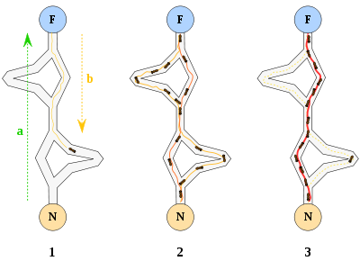
Algoritmo de la Colonia de Hormigas
Es un algoritmo voraz aleatorizado que se basa en el comportamiento de las hormigas.
Dadas dos caminos A y B, siendo A más corto que B, A acumulará más feromonas que B
Al haber mayor cantidad de feromonas A, se convierte en el camino predilecto,
el óptimo

Slide 9
En cuanto al código...
Las hormigas comienzan en ciudades aleatorias del mapa.
Cada una se desplaza a una ciudad aleatoria, dichos desplazamientos quedan registrados en una representación análoga, la matriz de feromonas
El camino con mayor cantidad de feromonas se selecciona como el camino óptimo

Slide 10
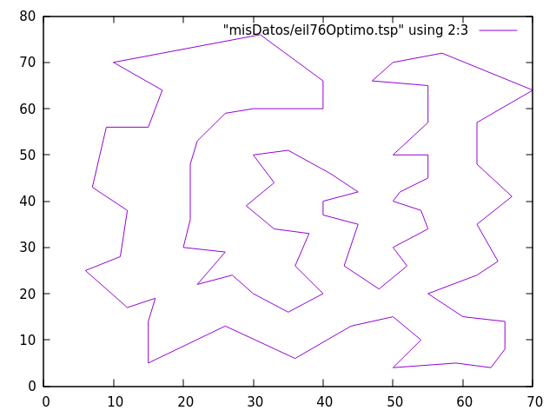
- Óptimo:

Slide 11
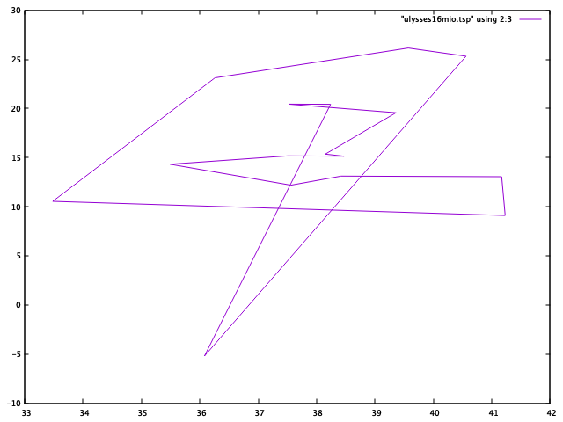
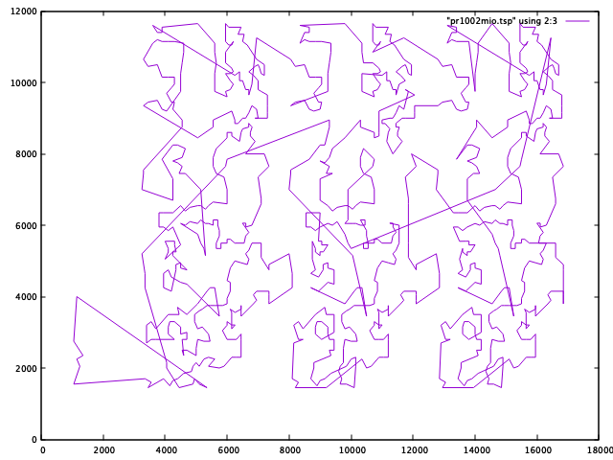
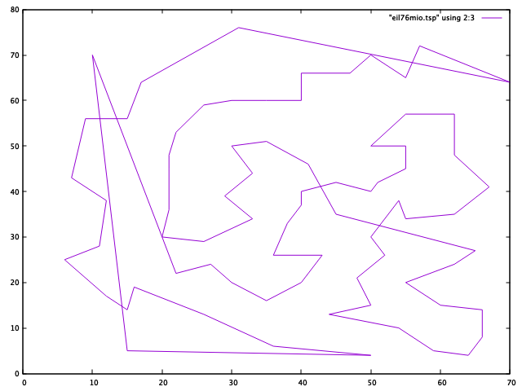
Vecino más Cercano

Slide 12
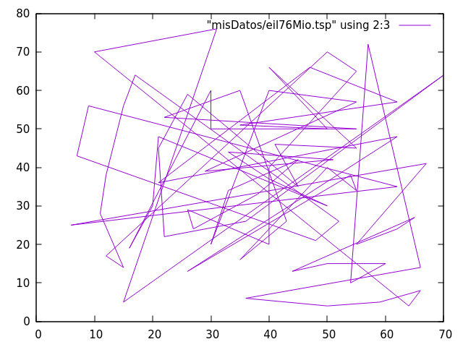
- Inserción:

Slide 13
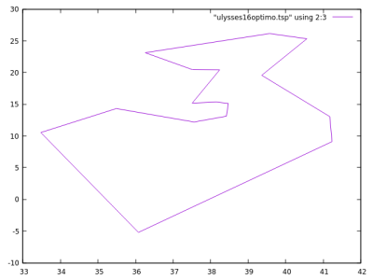
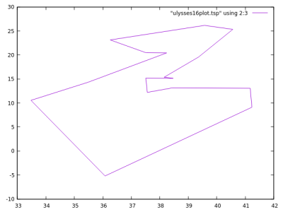
- Camino de Hormigas

